Slide 1
부동산 매물정보 프로젝트
- 내 방, 어디? -
Project by HumanEdu
2023/01/31

Slide 2

Team Member
김시우
데이터수집
데이터 전처리
시나리오 정리
김승규
DATA 코드 작성
UI 디자인
김종혁
DATA 코드 작성
UI 디자인
박민
데이터 수집
데이터 전처리
DB 연동
박지수
DATA 코드 작성
UI 디자인
오태균
DATA 코드 작성
UI 디자인
정사라
데이터 수집
데이터 전처리
시나리오 작성
최형락

Slide 3
Project
of contents
01 구성체계
02 프로젝트 개요
03 수행절차
04 수행결과
05 부록

Slide 4
01. 구성체계 1-1. Page
Chapter.01
기존 사이트와의 차별점
주제선정 배경
소비자의
Needs
프로젝트
소개

Slide 5
01. 구성체계 1-2. Page
Chap.02
주제선정 배경
전세와 월세를 비교할 수 있는 서비스의 필요성이 대두됨
거주지를 선택하는 최종 목표는 안정적인 주거형태를 가지면서 자산을 증식할 수 있는 것임
금리가 인상되기 전에는 전세로 집을 보유하는 것이 주거 안정성 확보 및 자산 증식의 수단이
되었으나, 현재 금리 인상 및 보증금 미반환 사고 등으로 인해 월세 비중이 높아지고 있음.
그러나 월세의 수요가 높아지면서 월세의 가격이 급등할 것으로 예상됨.
이에 따라 소비자는 합리적인 소비를 위해, 전세 대출을 받아 전세를 얻을 때의 한 달 고정 비용과
월세를 얻을 때의 한 달 월세 및 그 외 비용을 산정할 필요가 있음
실거래가 확인의 필요성

Slide 6
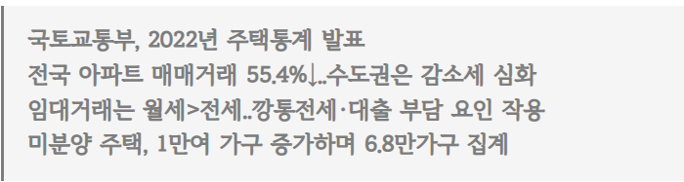
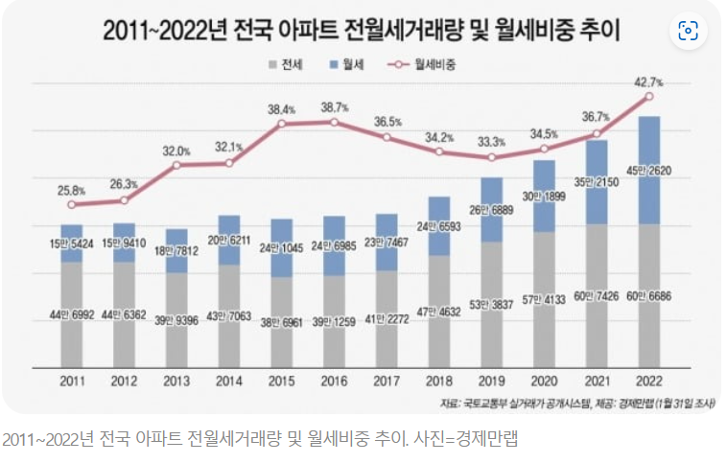
01. 구성체계 1-3. Page
서울 전세 비중 한 달 새 50.6%→58.8%…"월세 가격 너무 올라"
서울 아파트 전셋값 두달간 8.4% 빠져, 하락세 가팔라…"월세 수요 줄어들 것"

Slide 7
01. 구성체계 1-6. Page
Chap.02
소비자의 NEEDS
“통합적 필터링과 세부적 필터링이 동시에 되는 것이 있었으면 좋겠어요”
“전세와 월세의 가격변동을 한 눈에 볼 수 있으면 좋겠어요”
“앞으로의 실거래가가 얼마일지 궁금해요”
“최신 실거래가를 확인할 수 있었으면 좋겠어요”
“전세와 월세 중 무엇이 나에게 이득인지 비교할 수 있는 툴이 필요해요”

Slide 8
01. 구성체계 1-6. Page
Chap.02
기존 서비스의 제한점
- 제한적인 실거래 확인
- 소수의 필터 중복사용 불가
- 불필요한 세부 페이지
- 실거래가 예측 불가능
- 한달 예상 소비금액 계산 불가능

Slide 9
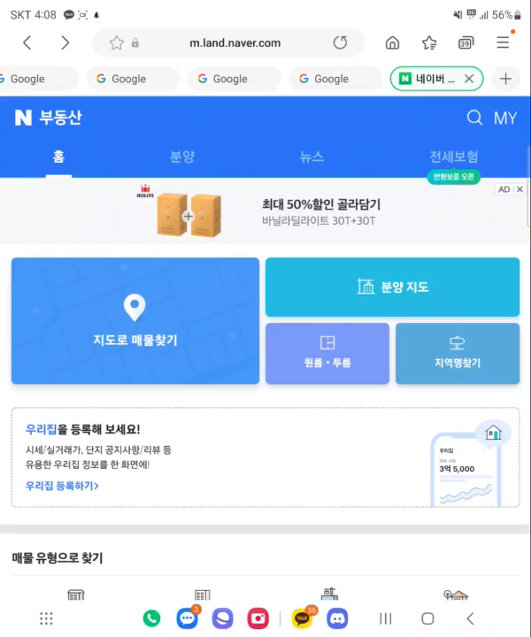
01. 구성체계 1-7. Page
주제선정 배경
네이버 부동산
제한적인 실거래가 확인 가능, 소수의 필터 중복사용 불가

Slide 10
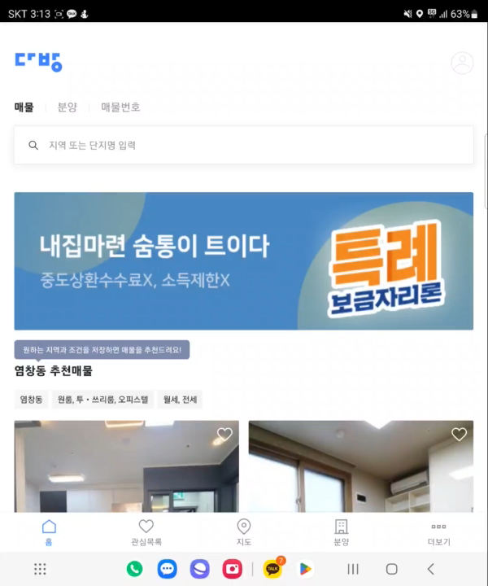
01. 구성체계 1-7. Page
주제선정 배경
다방
소수의 필터 중복사용 불가, 실거래가 확인 불가능

Slide 11
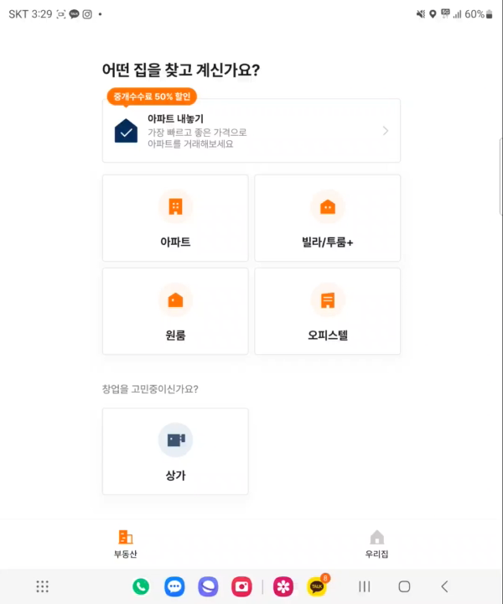
01. 구성체계 1-7. Page
주제선정 배경
직방
실거래가 확인 가능, 불필요한 세부페이지가 다수, 제한적인 필터 선택

Slide 12
프로젝트 소개
거주지 선택을 앞두고 고민하는 사용자들의 선택을 도와주는 프로그램
기능1. 전.월세에 대한 월별 비용 예측치를 제공
기능2. 최신 실거래가 확인 기능 제공
기능3. 최신 실거래가를 바탕으로 예상 실거래가 제공
기능4. 클릭 한 번으로 볼 수 있는 시각적 편의성 제공

Slide 13
<데이터팀>
***오늘 한 것***
- 데이터 전처리 정리
- 최적 시각화 그래프 서칭
- 프로젝트 시나리오 재작성
- streamlit 사용하여 구, 동 선택 가능한multislectbox 구현
- 구, 동 별 데이터 시각화 코드 작성
*** 오늘 못한 것***
- 데이터 전처리(일일 평균)
- 그래프 최적화
*** 내일 할 것***
- 구, 동 별 일일 평균 시각화 코드 작성
- 막대 및 지도 시각화
- 시나리오 보충(도식화)

Slide 14
<개발팀>
***오늘 한 것*** - home 페이지 + 기본적인 layer 구상 + 거래횟수가 많은 지역 순으로 데이터 정렬- 전/월세 페이지 + sidebar에서 조건에 맞는 검색 기능 + 보증금, 월세, 면적의 최소, 최댓값을 지정해주는 슬라이더 + 버튼 누를 시 선택된 값에 해당하는 검색 결과 + 면적 제곱미터를 평수로 변환하는 람다식 + 필요한 칼럼을 조인하여 데이터 가공 + 특정 칼럼에서 특정문자 삭제- 건의사항 페이지 + 게시판 UI 및 기능 구현 + sqlite 데이터베이스 연동- 전체 + 코드 동기화
*** 오늘 못한 것*** - home 페이지 + 정렬한 데이터 추출- 전월세 페이지 + 전세와 월세를 동시에 보여주는 기능 + 보증금 월세 범위가 예상보다 컸음- 건의사항 페이지 + 게시글 수정&삭제 기능 (추후에 html 활용하여 추가 예정)
*** 내일 할 것*** - 데이터 추가 핸들링 - home 페이지 디자인 마무리 - 전세예측 페이지 구현 - 게시글 수정 & 삭제 기능 - 건의사항 내용 칸 늘리기

Slide 15
감사합니다.
Phone 010 1234 5678
Fax 02 1234 5678
Email Human@naver.com

